Slide 1
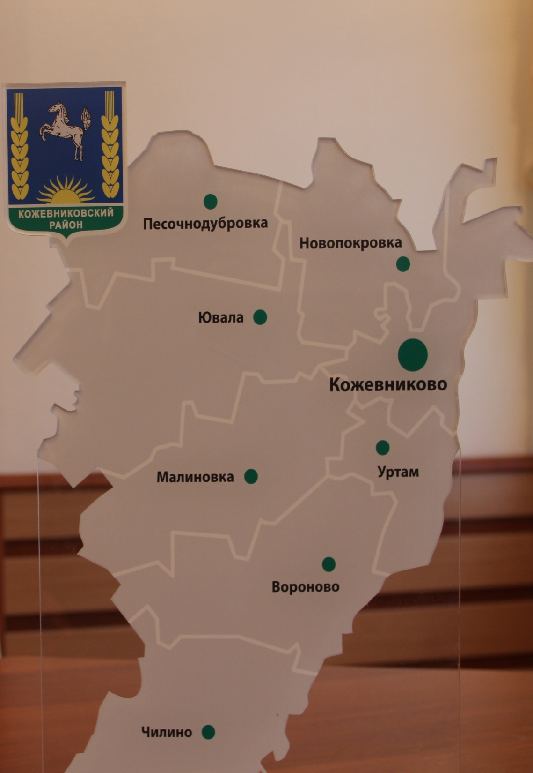
Бюджет для граждан
МО «Кожевниковский район»
на основе Проекта решения Думы
Кожевниковского района
«О бюджете Кожевниковского района на 2020 год» (I чтение)

Slide 2
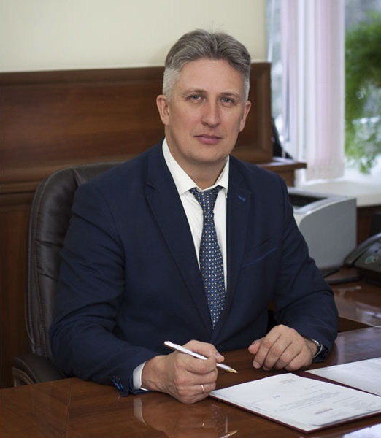
Глава Кожевниковского района
Александр Александрович Малолетко
Краткая характеристика района
Географическое положение: Кожевниковский район расположен на юге Томской области, большая его часть располагается на левобережье р. Обь. Протяженность границы района составляет 438,3 км.
Расстояние от Кожевниково до Томска: 109 км.
Территория: площадь: 3,9 тыс. км² (1,2% территории Томской области).
Население: 20 268 чел. (1,9% удельный вес от численности населения Томской области). Плотность: 5,2 чел./км²
Административно-территориальное деление: территория Кожевниковского района разделена на 8 сельских поселений, объединяющих 38 населенных пунктов.
Административный центр: с. Кожевниково.

Slide 3
Уважаемые жители Кожевниковского района!
«Бюджет для граждан» познакомит вас с положениями основного финансового документа нашего района
решения «О бюджете Кожевниковского района на 2020 год ».
Представленная информация предназначена для широкого круга пользователей и будет полезна всем категориям населения, так как она затрагивает интересы каждого жителя Кожевниковского района.
Упрощённая версия районного бюджета в доступной и понятной форме поможет гражданам ознакомиться с основными параметрами районного бюджета, понять сколько в бюджет поступает средств и на какие цели они направляются.
Начальник Управления финансов Администрации Кожевниковского района
Ольга Леонидовна Вильт

Slide 4
Бюджет - форма образования и расходования денежных средств.
Другими словами - это план доходов и расходов на определенный период.
Какие бывают бюджеты?
Семейный бюджет
Бюджеты организаций
Бюджеты публичных образований
Российской Федерации (федеральный бюджет и бюджеты государственных внебюджетных фондов
Муниципальных образований
(местные бюджеты)
Субъекты Российской Федерации(региональный бюджет и бюджеты территориальных внебюджетных фондов)

Slide 5
Цели и задачи бюджетной политики
Продолжение участия Кожевниковского района в реализации национальных проектов в рамках Указа Президента Российской Федерации от 07.05. 2018 г. «О национальных целях и стратегических задачах развития Российской Федерации до 2024 года»
Совершенствование методов и механизмов оценки эффективности бюджетных расходов и повышения качества бюджетного процесса
Реализация новых требований бюджетного законодательства в части совершенствования межбюджетных отношений

Slide 6
Задачи налоговой политики
Сохранение финансовой устойчивости Кожевниковского района
Наращивание налогового потенциала территории
Организация взаимодействия органов местного самоуправления района с налогоплательщиками всех форм собственности по вопросам сокращения налоговой задолженности, легализации объектов налогообложения, сокращения убытков, обеспечения темпов роста по налогам

Slide 7
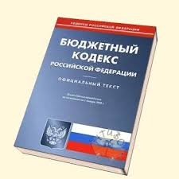
Правовая основа бюджетного процесса
Положение о бюджетном процессе в Кожевниковском районе
Законы Томской области
Устав муниципального образования «Кожевниковский район»
Муниципальные правовые акты

Slide 8
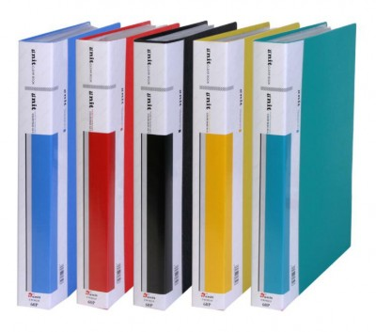
Основы составления проекта бюджета
Послание Президента Российской Федерации Федеральному Собранию Российской федерации, определяющих бюджетную политику (требования к бюджетной политике) в Российской Федерации
Прогноз социально- экономического развития Кожевниковского района на очередной финансовый год
Муниципальные программы Кожевниковского района
Основные направления бюджетной политики и основные направления налоговой политики

Slide 9
Основные подходы к формированию расходов бюджета на 2020 год
приоритет - действующие расходные обязательства
исполнение указов Президента РФ о повышении заработной платы работникам бюджетной сферы
оптимизация материальных затрат в отраслях социально-культурной сферы с целью обеспечения исполнения указов Президента Российской Федерации от 7 мая 2012 года

Slide 10
ГРАФИК ПОДГОТОВКИ БЮДЖЕТА МО «КОЖЕВНИКОВСКИЙ РАЙОН»
Сентябрь
Разрабатывается проект основных направлений бюджетной и
налоговой политики на очередной финансовый год
Определяется объем доходов (без учета областных и федеральных
средств) и расходов, объем и перечень дополнительных расходов
Октябрь
Формирование проекта решения о бюджете
Ноябрь
Принятие бюджета в первом чтении (вносится на Думу до 15 ноября)
Декабрь
Публичные слушания по проекту бюджета
Работа согласительной комиссии по доработке проекта бюджета
Рассмотрение проекта бюджета во втором чтении.
Утверждение бюджета на очередной финансовый год

Slide 11
Бюджет- это финансовый план, при помощи которого можно прогнозировать будущие поступления и затраты
В буквальном переводе со старо-нормандского языка «bougette» обозначает маленький мешочек с деньгами, носимый на поясе (т.е. кошелек в современной интерпретации). В 17 веке слово приобрело его сегодняшнее значение.

Slide 13
Социально экономическое развитие Кожевниковского района

Slide 14
Социально экономическое развитие Кожевниковского района

Slide 15
Нормативы распределения налоговых и неналоговых доходов предусмотрены в соответствии с статьями 61.1 ; 61.5 и ст. 62
Бюджетного Кодекса Российской Федерации
Снижен дополнительный норматив отчислений от налога на доходы с физических лиц взамен части дотации на выравнивание бюджетной обеспеченности на 2,41 процентных пункта с 43,06 % в 2019 году
до 40,65 % в 2019 году (прирост 527 тыс. рублей к ожидаемому исполнению 2019 года)

Slide 16
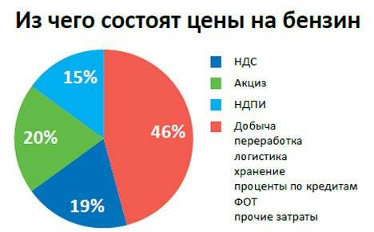
Нормативы распределения налоговых и неналоговых доходов предусмотрены в соответствии с статьями 58; 61.1 ; 61.5 и ст. 62;
Бюджетного Кодекса Российской Федерации
Акцизы зачисляются в 2020 году: с 1 января по 31 января включительно
по нормативу: 33,4 процента в федеральный бюджет; 66,6 % - в областной бюджет Дифференцированный норматив отчислений в бюджет Кожевниковского района от акцизов на автомобильный и прямогонный бензин, дизельное топливо, моторные масла для дизельных и (или) карбюраторных (инжекторных) двигателей, производимые на территории Российской Федерации, в целях формирования муниципальных дорожных фондов составляет 0,06276
Размеры дифференцированных нормативов отчислений в местные бюджеты устанавливаются исходя из протяженности автомобильных дорог общего пользования местного значения соответствующих муниципальных образований, органы местного самоуправления которых решают вопросы местного значения в сфере дорожной деятельности

Slide 17
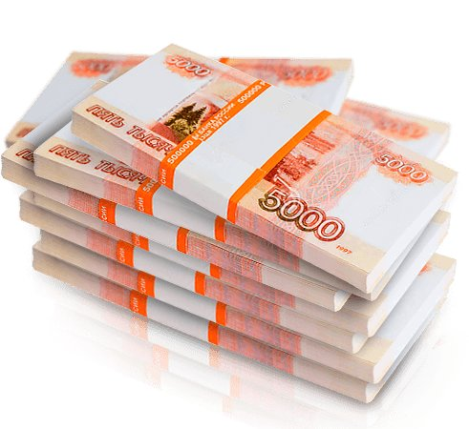
Доходы бюджета МО «Кожевниковский район» на 2020 год
Доходы
726 738 тыс. руб.
Налоговые
доходы
120 301 тыс. руб.
Неналоговые доходы
21 981 тыс. руб.
Безвозмездные поступления
584 456 тыс. руб.

Slide 18
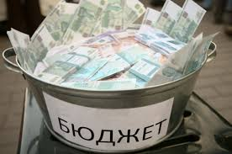
ПРОГНОЗИРУЕМЫЕ БЕЗВОЗМЕЗДНЫЕ ПОСТУПЛЕНИЯ ИЗ ОБЛАСТНОГО БЮДЖЕТА В 2020 ГОДУ 584 456 тыс. рублей
Нецелевая финансовая помощь
Дотация на выравнивание бюджетной обеспеченности
85 182
т. руб.
Целевые безвозмездные поступления
Субсидии
105 643
т.руб.
Иные межбюджетные трансферты
27 233
т. руб.
Субвенции на осуществление областных и федеральных полномочий
366 397
т. руб.

Slide 19
Бюджет МО «Кожевниковский район» на 2020 год (тыс.руб.)
Доходы
Расходы
726 738
729 813
В МО «Кожевниковский район» бюджет спроектирован
с дефицитом 4,85 %, или 3 074 тыс. рублей
Муниципальный долг отсутствует
(нет долговой нагрузки на бюджет)

Slide 20
ОБЩИЕ ХАРАКТЕРИСТИКИ БЮДЖЕТА МО «КОЖЕВНИКОВСКИЙ РАЙОН» НА 2020 год
ДОХОДЫ 726 738,2 т.р.
РАСХОДЫ 729 812,5 т.р.
Объем доходов бюджета
МО «КОЖЕВНИКОВСКИЙ РАЙОН»
на 1 жителя в 2020 году
35, 8 тыс. рублей
Объем расходов бюджета
МО «КОЖЕВНИКОВСКИЙ РАЙОН»
на 1 жителя в 2020 году
36,0 тыс. рублей

Slide 21
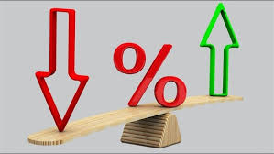
Планируемые доходы на 2020 год, тыс. руб.
Наименование доходов | 2018 год исполнено | оценка исполнения 2019 г. | план на 2020 год | Динамика 2020 год к 2019 году | Темп роста к 2020 г. к 2019 г., %
Доходы, всего | 784 542,8 | 1 049 247,9 | 726 738,2 | -322 509,7 | 69,3
Налоговые и неналоговые доходы | 128 831,7 | 139 653,4 | 142 281,9 | 2 628,4 | 101,9
Налоговые доходы | 102 231,5 | 117 629,1 | 120 300,8 | 2 671,7 | 102,3
Неналоговые доходы | 26 600,2 | 22 024,4 | 21 981,1 | -43,3 | 99,8
Безвозмездные поступления | 655 711,1 | 909 594,5 | 584 456,3 | -325 138,2 | 64,3

Slide 22
Налоговые доходы бюджета на 2020 год
%
Всего налоговые доходы
120 301 (в тыс. руб.)
Налог на доходы физических лиц
108 157
76 %
(55,65 % зачисляется
в районный бюджет)
Доходы на уплату акцизов на автомобильный и прямогонный бензин, дизельное топливо и моторные масла
(норматив зачисления, исходя из протяженности дорог ,находящихся в собственности 0,06276
1 709
1,2 %
Налог, взимаемый в связи с применением упрощенной системы налогообложения
4 932
3,4 %
(30 % зачисляется
в районный бюджет)
Единый налог на вмененный доход для отдельных видов деятельности
3 422
2,4 %
(100 % зачисляется
в районный бюджет)
Единый сельскохозяйственный налог
112,5
0,08 %
(50 % зачисляется
в районный бюджет)
Налог взимаемый в связи с применением патентной системы налогообложения
135
0,09%
(100 % зачисляется
в районный бюджет)
Государственная пошлина
1 833
1,3 %
100 % зачисляется
в районный бюджет)

Slide 23
Неналоговые доходы бюджета на 2020 год
Всего неналоговые доходы
21 981( в тыс. руб.)
(100 % зачисляется
в районный бюджет)
3,05 %
4 350
Доходы от арендной платы за земельные участки
(100 % зачисляется
в районный бюджет)
0,26%
Доходы от сдачи в аренду имущества
375
(50-100 % зачисляется
в районный бюджет)
0,86 %
1 237
Штрафы, санкции, возмещение ущерба
(10 % зачисляется
в районный бюджет)
0,1 %
145
Доходы от прибыли МУП
(60 % зачисляется
в районный бюджет)
0,19%
Плата за негативное воздействие на окружающую среду
273
(100 % зачисляется
в районный бюджет)
10,2 %
14 634
Прочие доходы от оказания платных услуг
(100 % зачисляется
в районный бюджет)
0,3 %
420
Доходы от реализации имущества, находящегося в собственности муниципальных районов
(100 % зачисляется
в районный бюджет)
0,3%
454
Доходы о т компенсации затрат государству

Slide 24
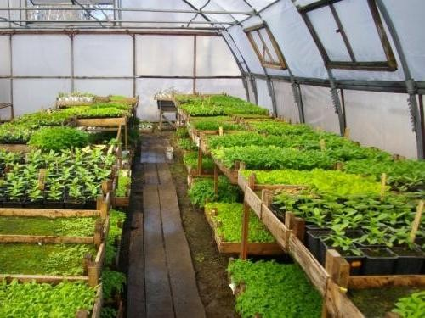
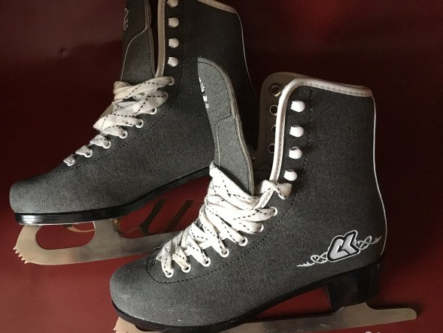
Планируемые доходы от платных услуг на 2020 год, 14 634 тыс. руб.
Образовательные учреждения13 016,1 тыс. руб.
Учреждения культуры 1 617,9 тыс. руб.
Клубная система 1 367,9 тыс. руб.
СОЦ «Колос» 68,0 тыс. руб.

Slide 25
Планируемые расходы на реализацию муниципальных
и ведомственных программ, 33 205,9 тыс. руб.
(32) Муниципальные программы 27 484,9 тыс. руб.
(7) Ведомственные программы 5 721 тыс. руб.

Slide 26
Планируемые расходы на реализацию муниципальных
и ведомственных программ, 33 205,9 тыс. руб.
№ п.п. | Наименование | Сумма (тыс. руб)
 |  | 33 205,981
1. | МП "Развитие малого и среднего предпринимательства на территории Кожевниковского района на период 2014-2020 годы" | 707,191
2. | МП «Развитие сельскохозяйственного производства и расширение рынка сельскохозяйственной продукции, сырья и продовольствия в Кожевниковском районе Томской области на 2017-2020 годы и на период до 2025 года» | 565,000
3. | МП "Информирование населения о деятельности органов местного самоуправления муниципального образования "Кожевниковский район" на 2019-2023 годы" | 2 600,000
4. | МП "Устойчивое развитие сельских территорий Кожевниковского района на 2014-2017 годы и на период до 2020 года" | 2 120,138
5. | МП "Развитие образования в Кожевниковском районе на 2016-2020 годы" | 4 750,195
6. | МП «Патриотическое воспитание граждан на территории Кожевниковского района на 2016-2020 годы» | 420,000
7. | МП "Развитие культуры Кожевниковского района на 2015-2020 годы" | 2 090,400
8. | МП "Развитие физической культуры и спорта на территории муниципального образования Кожевниковский район на 2015-2020 годы" | 890,529

Slide 27
Планируемые расходы на реализацию муниципальных
и ведомственных программ, 33 205,9 тыс. руб.
№ п.п. | Наименование | Сумма (тыс.руб)
 |  | 33 205,981
9. | МП "Повышение общественной безопасности в Кожевниковском районе на 2019-2023 годы" | 1 758,146
10. | МП " Непрерывное экологическое образование и просвещение населения Кожевниковского района на 2016-2020 г.г." | 50,000
11. | МП "Повышение эффективности бюджетных расходов Кожевниковского района на 2017-2020 годы" | 93,822
12 | МП "Улучшение условий охраны труда в Кожевниковском районе на 2017-2020 годы" | 70,200
13 | МП "Развитие муниципальной службы в Администрации Кожевниковского района на 2018-2020 годы" | 329,477
14 | МП "Профилактика террористической и экстремистской деятельности в муниципальном образовании Кожевниковский район на 2018-2022 годы" | 498,959
15 | МП "Организация отдыха и оздоровления детей Кожевниковского района на 2015-2019 годы" | 400,200
16 | МП "Обеспечение доступности жилья и улучшение качества жилищных условий населения Кожевниковского района" | 538,612

Slide 28
Планируемые расходы на реализацию муниципальных
и ведомственных программ, 33 205,9 тыс. руб.
№ п.п. | Наименование | Сумма (тыс.руб)
 |  | 33 205,981
17 | МП "Модернизация коммунальной инфраструктуры Кожевниковского района в 2014- 2020 годах" | 199,346
18 | МП "Развитие внутреннего и въездного туризма на территории Кожевниковского района Томской области на 2016-2020 годы" | 20,000
19 | МП «Молодежь Кожевниковского района на 2016-2020 годы» | 60,000
20 | МП «Возвращение к истокам на 2017-2021 годы» | 10,000
21 | МП "Доступная среда для инвалидов на период 2017 -2020 годы» | 350,000
22 | МП "Развитие информационного общества в муниципальном образовании Кожевниковский район на 2018-2020 годы" | 645,000
23 | МП "Улучшение инвестиционного климата в Кожениковском районе на 2018-2022 годы" | 10,000
24 | МП "Развитие транспортной системы в Кожевниковском районе на 2016-2021 годы" | 7 972,686
25 | МП «Поддержка специалистов на территории Кожевниковского района» | 335,000

Slide 29
Планируемые расходы на реализацию муниципальных
и ведомственных программ, 33 205,9 тыс. руб.
№ п.п. | Наименование | Сумма (тыс.руб)
 |  | 33 205,981
26 | ВЦП "Информационное и техническое обслуживание процесса реформирования муниципальных финансов" | 212,000
27 | ВЦП "Приватизация, владение, пользование и распоряжение имуществом, находящимся в собственности муниципального образования Кожевниковский район, в том числе, земельными ресурсами, распоряжение земельными участками, государственная собственность на которые не разграничена" | 343,986
28 | ВЦП "Автоматизированный учет муниципального имущества" | 268,150
29 | ВЦП "Организация различных форм воспитания, содействующих формированию здорового образа жизни и законопослушного поведения" | 575,925
30 | ВЦП "Формирование позитивного социального имиджа образовательных учреждений, повышение престижа работников системы образования" | 213,105
31 | ВЦП "Формирование здорового образа жизни обучающихся и достижение спортивных результатов" | 300,000
32 | ВЦП "Поддержание минимально гарантированного уровня бюджетной обеспеченности сельских поселений при распределении дотации на выравнивание бюджетной обеспеченности между поселениями Кожевниковского района" | 3 807,914

Slide 30
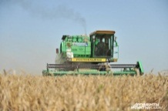
Отраслевая структура распределения расходов бюджета Кожевниковского района на 2020 год (729 813 тыс. руб.)
53 622
Общегосударственные вопросы
Национальная оборона
50
Национальная экономика
71 567
Жилищно-коммунальное хозяйство
7 056
Образование
474 338
Культура, кинематография
39 981
Здравоохранение
100
Социальная политика
40 114
Физическая культура и спорт
6 315
Межбюджетные трансферты общего характера бюджетам бюджетной системы Российской Федерации
36 669

Slide 31
Структура расходов бюджета Кожевниковского района на 2020 год

Slide 32
Объем софинансирования из районного бюджета к средствам областного бюджета
Наименование расходных обязательств | В тыс.руб. | Уровень софинансирования, %
Организация отдыха детей в каникулярное время (в рамках государственной программы «Детство под защитой») | 400,2 | 15,82
Оказание помощи в ремонте участников и инвалидов Великой Отечественной войны 1941 - 1945 годов; тружеников тыла военных лет; | 200 | 50
На обеспечение условий для развития физической культуры и массового спорта | 80,179 | 5
На обеспечение участия спортивных сборных команд муниципальных районов и городских округов Томской области в официальных региональных спортивных, физкультурных мероприятиях | 4,774 | 5
Капитальные вложения в объекты государственной (муниципальной) собственности (в рамках подпрограммы «Устойчивое развитие сельских территорий Томской области до 2020 года» государственной программы «Развитие сельского хозяйства и регулируемых рынков в Томской области») | 620,138 | 19,37
На создание дополнительных мест для детей в возрасте от 1,5 до 3 лет в образовательных организациях, осуществляющих образовательную деятельность по образовательным программам дошкольного образования | 85,807 | 0,1
Всего: | 1 391,098

Slide 33
Раздел 01100 Общегосударственные вопросы 53 622 тыс. руб.
Глава района 1 489,5 тыс. руб.
Дума Кожевниковского района 590,438 тыс. руб.
Администрация района 27 909,5 тыс. руб.
Оплата труда 399, 257 тыс. руб.
Оплата труда 18 820,3 тыс. руб.
Коммунальные услуги, ГСМ, запасные части, услуги связи, оплата налогов и прочее.
деятельность административной комиссии 449,3 т.р., хранение комплектование, учет архивных документов 65,5 тыс. р.,
регулирование тарифов 17,0 тыс. руб.,
обеспечение деятельности комиссии по делам несовершеннолетних 502,5 тыс. руб.,
организация деятельности по опеке и попечительству 3 398,9 тыс. руб. ;
регистрация коллективных договоров 89,9 т.р.
Субвенция

Slide 34
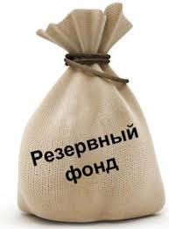
Раздел 01100 Общегосударственные вопросы 53 622 тыс. руб.
Подраздел 0106 Обеспечение финансовых органов и органов финансово-бюджетного надзора 7 768 тыс. руб.
Расходы на оплату труда 7 528 тыс. руб.
Расходы на сопровождение «Консультант Плюс» 114,5 тыс. руб.
Подраздел 0111 «Резервные фонды» 900 тыс. руб.
Фонд Го и ЧС 700 тыс. руб.
200 тыс. руб. фонд непредвиденных расходов
подраздел 0113 Другие общегосударственные вопросы
14 977 тыс. руб.
На реализацию ведомственных целевых программ 824 тыс. руб., муниципальных программ 5 826,4 тыс. руб.
Содержание МКУ «центр муниципального заказа и проектных работ 1 519,030 тыс. руб.
Взнос в ассоциацию муниципальных образований 164,908

Slide 35
Раздел 0200 «Национальная оборона» 50,150 т.р.
Управление финансов администрации Кожевниковского района
Субвенция на осуществление первичного воинского учета на территориях, где отсутствуют военные комиссариаты (ФБ) (ассигнования будут предусмотрены к II чтению бюджета)
Мероприятия по мобилизационной подготовке муниципальных предприятий и учреждений, находящихся на территории Кожевниковского района
50,150 тыс. руб.

Slide 36
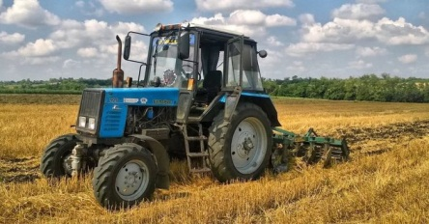
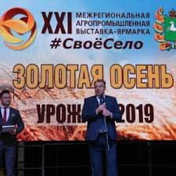
Раздел 0400 «Национальная экономика» 71 567 т.р. подраздел «Сельское хозяйство» 65 657 т. р.
Субвенция на поддержку малых форм хозяйствования 6 072 т.р.
Субвенция на регулирование численности безнадзорных животных 900,7 т.р.
Субвенция на повышение продуктивности в молочном скотоводстве
51 575 т.р.
Субсидия на проведение кадастровых работ
175,9 т.р.
Средства на реализацию МП «Расширение с/х производства и расширения рынка с/х продукции и сырья и продовольствия в Кожевниковском районе
565 т.р.
Субвенция на осуществление Управленческих функций
3 588 т.р.

Slide 37
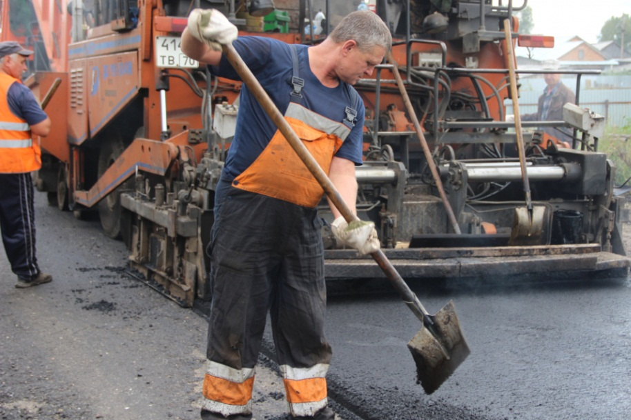
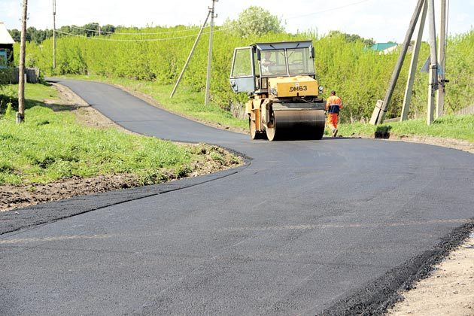
Раздел 0400 «Национальная экономика» 71 567 т.р. подраздел Дорожное хозяйство (дорожные фонды) 7 973 т. р.
Расходы на дорожную деятельность (на содержание и ремонт автомобильных дорог местного значения)
Межбюджетные трансферты в бюджеты сельских поселений 4 826 (тыс. руб.):
Вороновское 693,3
Кожевниковское 1 345,3
Малиновское 393,0
Новопокровское 412,8
Песочнодубровское 306,8
Староювалинское 563,8
Уртамское 517,4
Чилинское 593,7

Slide 38
Формирование Дорожного фонда на 2020 год
Формирование и использование Дорожного фонда МО «Кожевниковский район» осуществляется в соответствии с решением Думы Кожевниковского района от 26.07.2013 г. № 234 «О муниципальном дорожном фонде Кожевниковского района»
Дорожный фонд - часть средств бюджета МО «Кожевниковский район», подлежащая использованию в целях финансового обеспечения дорожной деятельности в отношении автомобильных дорог общего пользования, а также осуществление иных полномочий в области использования автомобильных дорог и осуществления дорожной деятельности в соответствии с законодательством Российской Федерации 7 972,6 тыс. руб.
Акцизы на автомобильный бензин, прямогонный бензин, дизельное топливо, моторные масла для дизельных и карбюраторных двигателей, производимые на территории Российской Федерации 1 709 тыс. рублей
Резервные средства в рамках МП «Развитие транспортной системы «Кожевниковского района» на 2016-2021 г.г. 1 437 т.р.

Slide 39
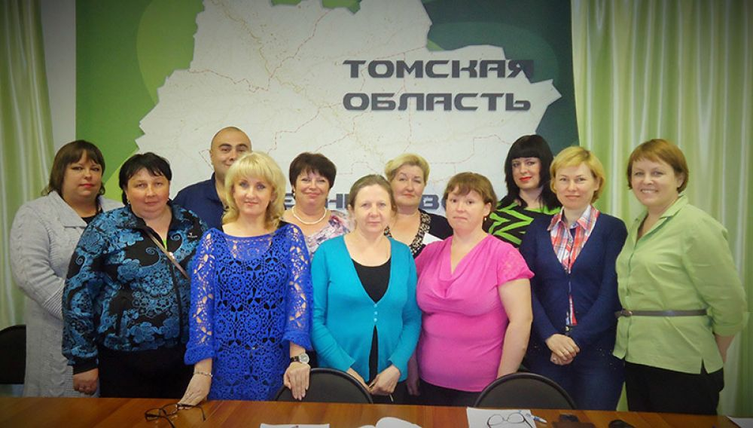
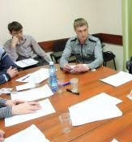
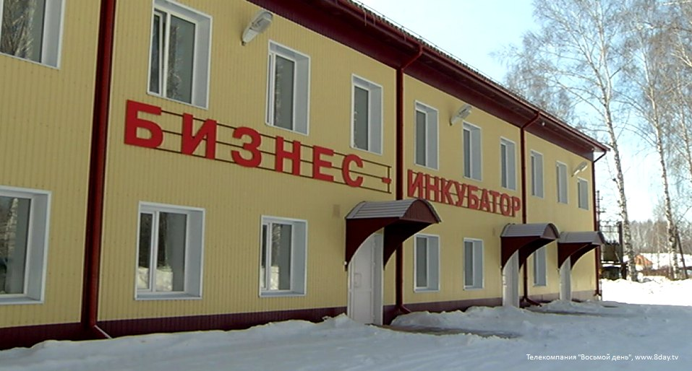
Раздел 0400 «Национальная экономика» 71 567 т.р. подраздел «Другие вопросы в области национальной экономики» 717,2 тыс. руб.
МП «Развитие малого и среднего предпринимательства 707, 2 тыс. руб. (деятельность Кожевниковского бизнес - инкубатора
МП «Развитие внутреннего и въездного туризма на территории Кожевниковского района 2016-2020 г.г. - 10 т.руб. (участие в семинарах)

Slide 40
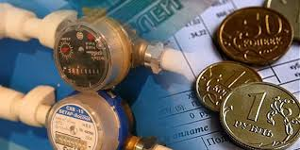
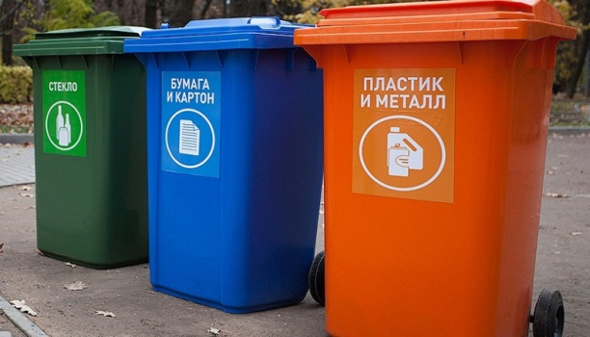
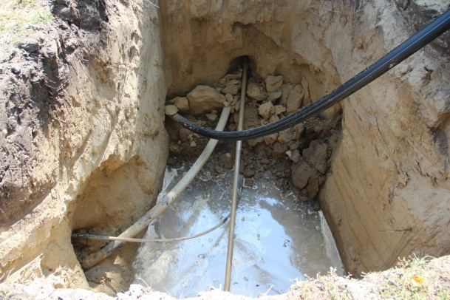
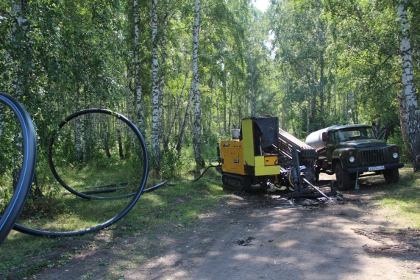
раздел 0500 «Жилищно- коммунальное хозяйство» 7 055,8 тыс. руб.
Подраздел «Жилищное хозяйство»
Субсидия на создание условий управления многоквартирными домами (софинансирование к средствам областного бюджета) 6,3 тыс. руб.
Подраздел «Благоустройство» 3 348,6
Субсидия на приведение муниципальных полигонов ТКО в соответствие с действующим законодательством 180,6 т. руб.
Субсидия на создание мест (площадок) накопления ТКО
3 168 тыс. руб.
Подраздел «Коммунальное хозяйство»
3 700,8 тыс. руб.
Содержание комплексов водоочистки 300 тыс. руб.
Реконструкция сети водопровода с. Уртам (средства ОБ 2 581,4 тыс. р. МБ – 620,1 тыс.руб.)
МП «Модернизация коммунальной инфраструктуры в Кожевниковского района в 2014-2020 г.г» 199,3 тыс. руб. (резервные средства)

Slide 41
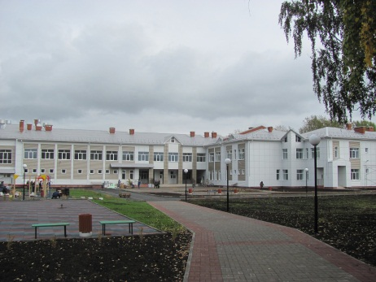
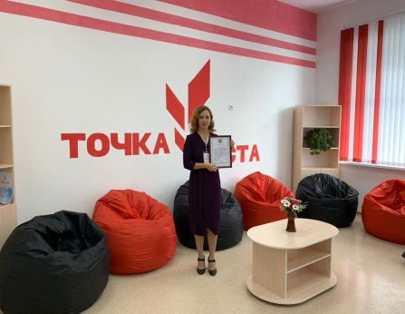
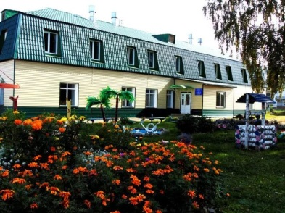
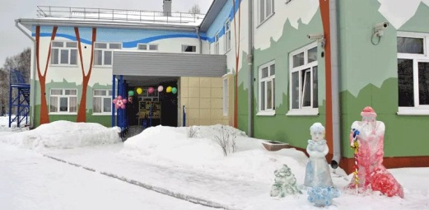
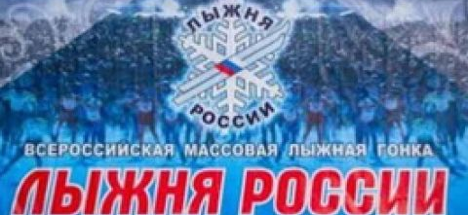
Раздел «Образование» 474 338 тыс. руб.
Общее образование
271 155 тыс. руб.
7 средних школ
9 основных школ
7 начальных школ
Дошкольное образование 154 674 тыс. руб.
5 детских садов
9 групп сокращенного дня
28 групп дошкольных
Дополнительное образование 24 226 тыс. руб.
Дом детского творчества
ДЮСШ

Slide 42
Раздел 0700 РАСХОДЫ БЮДЖЕТА МО «КОЖЕВНИКОВСКИЙ РАЙОН» НА ОБРАЗОВАНИЕ 474 338,1 тыс. руб.

Slide 43
Раздел «Образование» 474 338 тыс. руб.
подраздел 0701 «Дошкольное образование» 154 674 тыс. руб.
Обеспечение государственных гарантий на получение дошкольного образования в муниципальных общеобразовательных организациях (включая предоставление мер социальной поддержки обучающимся, стимулирование педагогических работников 32 841 тыс. руб.
Получение доходов от платных услуг дошкольными учреждениями
8 990 тыс. руб.
МП «Развитие образования в Кожевниковском районе на 2016-2020 г.г.» Субсидия на создание дополнительных мест для детей в возрасте от 1,5 до 3 лет (областной бюджет 85 721 т.руб.) Строительство детского сада на 145 мест с.Кожевниково, ул. Парковая. 85,807 тыс. руб. (МБ)

Slide 44
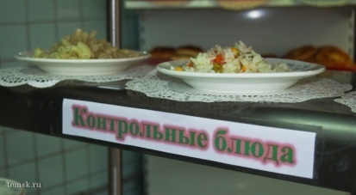
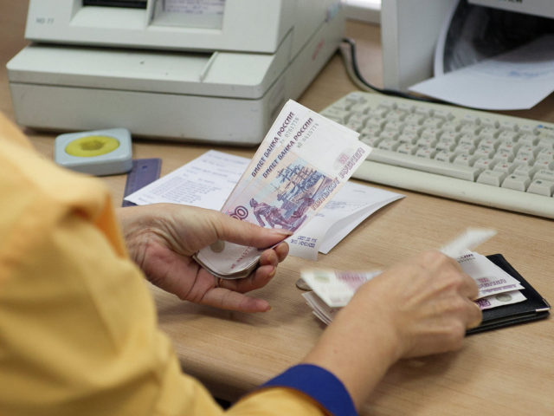
Раздел «Образование» 474 338 тыс. руб.
подраздел 0702 «Общее образование» 271 154,5 тыс.руб.
Частичная оплата стоимости питания отдельных категорий обучающихся, за исключением обучающихся с ограниченными возможностями здоровья 4 441 тыс. руб.
Надбавка к должностному окладу педагогических работников МОУ 255,6 тыс.руб.
Обеспечение обувью мягким инвентарем детей-сирот, под опекой 728 тыс.руб.
Субвенция на обеспечение государственных гарантий реализации прав на получение общедоступного и бесплатного дошкольного, начального общего, основного общего, среднего общего образования в муниципальных общеобразовательных организациях 200 890 тыс.руб.
Стипендии Губернатора молодым учителям 547 тыс.руб.
Субсидия на создание в сельских школах условий для занятий спортом 2 175,4 тыс. руб.

Slide 45
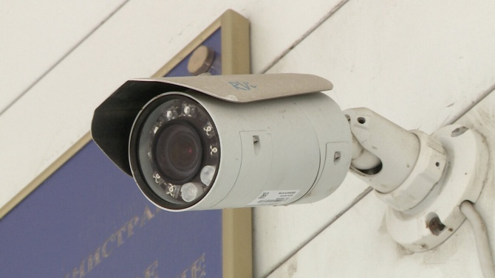
Раздел «Образование» 474 338 тыс. руб.
подраздел 0702 «Общее образование» 271 154,5 тыс.руб.
МП «Профилактика террористической и экстремистской деятельности в МО «Кожевниковский район» на 2018-2022 годы 499 тыс. руб. (приобретение камер видеонаблюдения, ограждение территорий)
МП «Доступная среда для инвалидов на период 2017-2020 г.г.» 200 тыс.руб.
Получение доходов от платных услуг школьными учреждениями
2 430 тыс. руб.
МП « Развитие образования в Кожевниковском районе 4 664 тыс.руб. Пополнение и обновление фондов школьных библиотек; Частичная оплата стоимости питания отдельных категорий учащихся; Укрепление МТБ ; капитальный и текущий ремонт; повышение квалификации работников

Slide 46
Раздел «Образование» 474 338 тыс. руб.
подраздел 0703 «Дополнительное образование» 24 226 тыс.руб.
Средства из областной субвенции надбавка к должностному окладу педагогических работников 41 тыс. руб.
Средства из областной субвенции
Стимулирующие выплаты
497 тыс. руб.
ВЦП «Формирование здорового образа жизни обучающихся и достижение спортивных результатов» 300 тыс.руб. субсидии ДЮСШ
Средства местного бюджета
22 681 тыс. руб. (в том числе оплата труда 19 994 тыс. руб.)
Платные услуги 707 тыс. руб.

Slide 47
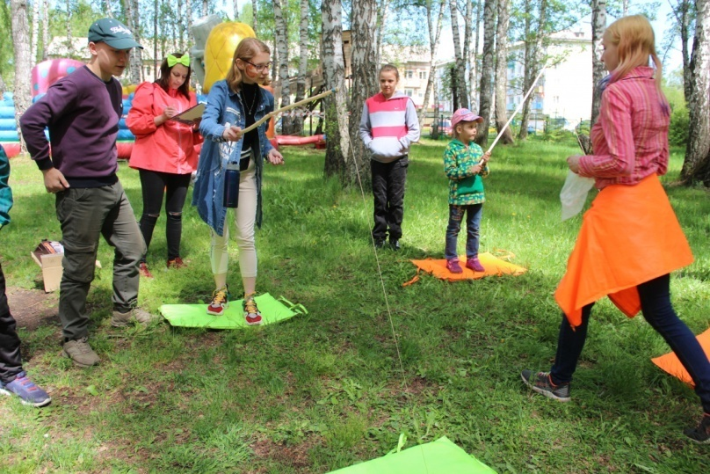
Раздел «Образование» 474 338 тыс. руб.
подраздел 0707 «Молодежная политика и оздоровление детей» 2 530,2 тыс.руб.
Субсидия на организацию отдыха детей в каникулярное время областная субсидия (84,2 %) 2 130 тыс. руб.
Софинансирование на организацию отдыха детей в каникулярное время за счет средств местного бюджета (15,8%) -400,2 тыс. руб.

Slide 48
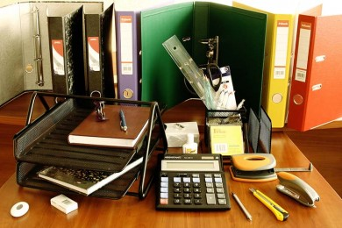
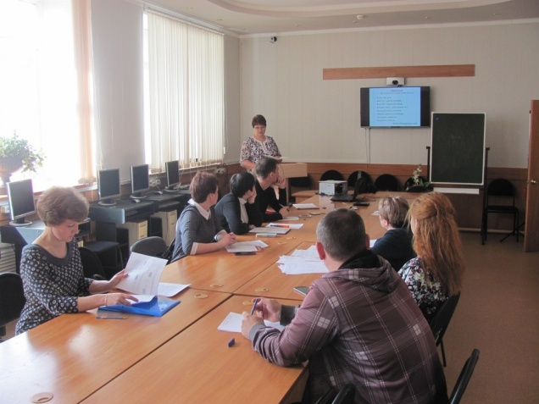
Раздел «Образование» 474 338 тыс. руб.
подраздел 0709 «Другие вопросы в области образования» 21 753,7 тыс.руб.
Денежное содержание и обеспечение деятельности аппарата образования (МКУ «Бухгалтерская служба» и
Ресурсно – методический центр –
8 350,8 т.р. (заработная плата, ком. услуги, связь, ГСМ; ФОТ – 8 308,6 т. р. )
Расходы по отделу образования
3 723,6 тыс. руб.
(ФОТ 3 498,4 тыс.руб.)

Slide 49
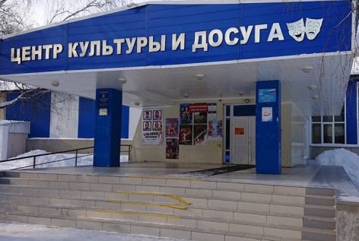
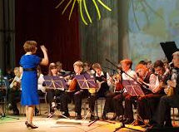
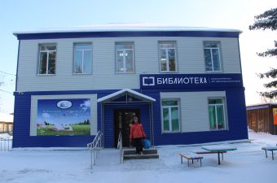
Раздел 0800 «Культура» расходы 39 981 тыс. руб.
В Кожевниковском районе функционируют учреждения культуры
Отдел по культуре спорту, молодежной политике и связям с общественностью
МКУК «Кожевниковская МЦКС»
РЦКиД
Сельские филиалы 23
МКУ «Межпоселенческая ЦБС Кожевниковского района»
МКОУ ДОД
«Кожевниковская ДШИ»
Сельские филиалы 20
Районная и детская библиотеки в с. Кожевниково

Slide 50
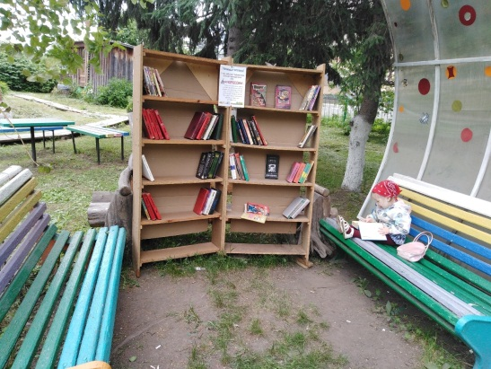
Раздел 0800 «Культура» расходы 39 981 тыс. руб.
Культура
Расходы на содержание Домов культуры, по переданным полномочиям от сельских поселений 21 844,7 тыс. рублей
Расходы на обеспечение деятельности библиотек 8 667,2 тыс. рублей
Доходы от платных услуг по домам культуры 1 367,9 тыс. рублей
Другие вопросы в области культуры
МП "Доступная среда для инвалидов на период 2017 -2020 годы» 130 тыс., в том числе:
Проведение ежегодного фестиваля «Преодолей себя», 30,0 тыс. рублей;
МП «Поддержка специалистов на территории Кожевниковского района» на «Оплату жилья специалистам учреждений культуры и спорта, МБУ ДО "ДШИ" 70,0 тыс. рублей.
МП "Развитие культуры Кожевниковского района на 2015-2020 годы" 2 090,4 тыс. руб.
МП «Молодежь Кожевниковского района на 2016-2020 годы» 60 тыс. рублей
Расходы на содержание МКУ «Централизованная бухгалтерия учреждений культуры и спорта
2 668,9 т. руб. штат 6 человек
Отдел по культуре, спорту, молодёжной политике и связям с общественностью расходы
2 426 т. р., штат 5 человек.

Slide 51
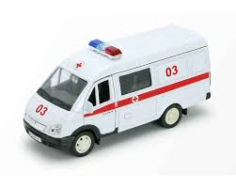
РАЗДЕЛ 0900 «ЗДРАВООХРАНЕНИЕ»
Расходы в рамках МП «Поддержка специалистов на территории Кожевниковского района» на поддержку специалистов системы здравоохранения 100 тыс. руб.

Slide 52
Раздел 1000 «Социальная политика 40 114 тыс. руб.
Средства местного бюджета
2 238,6 тыс. руб.
Средства областного бюджета 37 875,8 тыс. руб.
МП «Устойчивое развитие сельских территорий» на улучшение жилищных условий граждан, проживающих в сельской местности 1 500,0 т.р.
руб.
Выплата денежных средств опекунам на содержание детей 2 387 т. руб.
Выплата денежных средств приемным семьям на содержание детей 23 923 т.руб.
МП «Обеспечение доступности жилья и улучшение качества жилищных условий населения Кожевниковского района 538,6 т .руб.
Предоставление жилья детям-сиротам- 5 809,3 тыс. руб.
Расходы на оказание помощи в ремонте жилья из числа участников ВОВ., тружеников тыла 200,0 т.р
Софинансирование расходов на оказание помощи в ремонте жилья из числа участников ВОВ., тружеников тыла 200,0 т.р МБТ в сельски
Субсидии гражданам на приобретение жилья 6 186,5 т.р.

Slide 53
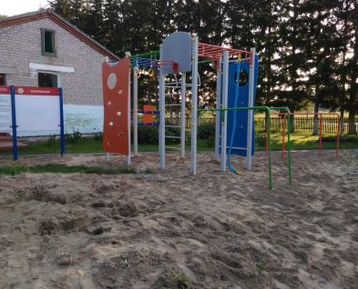
Раздел 1100 «Физическая культура и спорт» 6 314,6 тыс. руб.
Подраздел 1101 «Физическая культура»
Финансирование СОЦ «Колос» 3 036,5 т.р. (ФОТ 2.312 т.р.)
МП «Развитие физической культуры и спорта на территории МО «Кожевниковский район» на 2015-2020годы 890,5 т.руб. в том числе:
Проведение учебно-тренировочных сборов
Проведение районных спортивно-массовых мероприятий, конкурсов и праздников ; Развитие хоккейного движения в Кожевниковском районе ; функционирование Центра тестирования нормативов ГТО образования
Оснащение спортивным инвентарем сельских поселений;
Финансирование членов сборной района и лучшего спортивного коллектива
Подраздел 1102 «Массовый спорт»
Приобретение оборудования для малобюджетных площадок по месту жительства и учебы в с. Кожевниково 600, 0 т.р.

Slide 54
Раздел 1100 «Физическая культура и спорт» 6 314,6 тыс. руб.
Подраздел 1103 «Спорт высших достижений» 90,7 т. руб.
ГП «Развитие молодежной политики, физической культуры и спорта в Томской области» подпрограмма развитие массового спорта, спорта высших достижений и системы подготовки спортивного резерва» Расходы областного бюджета на обеспечение участия спортивных сборных команд муниципальных районов и городских округов Томской области в официальных региональных спортивных, физкультурных мероприятиях, проводимых на территории Томской области

Slide 55
Финансовая помощь бюджетам поселений
Наименование финансовой помощи | 2018 год (тыс. рублей) | 2019 год (тыс. рублей) | 2020 год (тыс. рублей)
Дотация бюджетам поселений на выравнивание бюджетной обеспеченности | 20 954 | 27 149 | 36 668
За счет субвенции из областного бюджета | 17 442 | 23 256 | 25 659
За счет собственных доходов бюджета муниципального района | 3 512 | 3 893 | 3 808
Прочие межбюджетные трансферты общего характера | 10 274 | 8 971 | 7 201

Slide 56
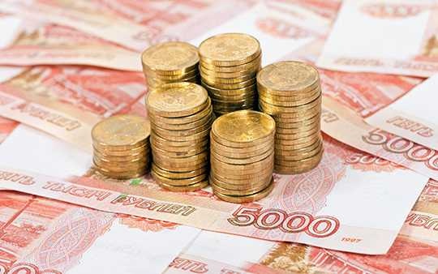
Параметры консолидированного бюджета на 2020 год,
в тыс. руб. (бюджет района и бюджеты сельских поселений)
Доходы
750 780
Расходы
755 935
БЮДЖЕТ
Дефицит
-5 155

Slide 57
Доходы консолидированного бюджета на 2020 год,
в тыс. руб.
884
Консолидированный бюджет
750 780
Налоговые и неналоговые
170 914
Безвозмездные
625 487
Районный бюджет
860 256
Налоговые и неналоговые
128 600
Безвозмездные
661 966
Бюджеты поселений
112 003
Налоговые и неналоговые
42 314
Безвозмездные
51 449

Slide 58
«Бюджет для граждан» подготовлен Управлением финансов Администрации Кожевниковского района с.Кожевниково, ул. Гагарина,17 График работы Управления финансов: С понедельника по пятницу - с 9-00 до 17-00; суббота, воскресенье - выходные дни. Обеденный перерыв - с 13-00 до 14-00. Контактная информация: E-mail: kojevnik@findep.org тел. 8(38244) 2-12-16 Ольга Леонидовна Вильт начальник Управления финансов

